Slide 1
Principles of Imperative Computation
命令式计算原理
华中科技大学计算机学院
李开
请加入课程QQ群：307772093
华中科技大学计算机学院

Slide 2

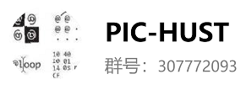

加群时输入验证信息：
班级+姓名
例如：计科2401张三
华中科技大学计算机学院

Slide 3
课程目标
理解诸如变量、表达式、循环、数组和函数等基本的程序设计要素。
讲授命令式程序设计以及确保程序正确性的方法。
学习运用特定的基本数据结构和算法，来实现从算法的高层描述到正确的命令式程序编写这一过程，以及相关概念。
华中科技大学计算机学院

Slide 4
预期效果
计算思维
(1) 理解抽象和接口；
(2) 将算法详细说明与实现关联起来；
(3) 掌握函数前置条件和后置条件及循环不变性的表示；
(4) 使用数据结构不变性；
(5) 对编码进行逻辑上和操作上的严格推理；
(6) 分析算法的渐进复杂性和实际效率；
(7) 视程序如数据。
华中科技大学计算机学院

Slide 5
预期效果(续)
程序设计技巧
(1) 理解所编写程序的静态语义和动态语义；
(2) 开发、测试、修改和精炼所写的代码；
(3) 运用规格说明书和不变性编程；
(4) 使用和设计小型API函数；
(5) 使用和实现不定数据结构；
(6) 将高级算法转化为正确的命令式代码；
华中科技大学计算机学院

Slide 6
预期效果(续)
数据结构和算法
(1) 对顺序计算进行渐进性分析，包括对常见复杂性类的简单平摊分析和认识，如O(n)，O(n*log(n))，O(n²)，O(2^{n})；
(2) 在算法设计中应用分治策略；
(3) 理解简单自调节数据结构的属性；
(4) 有效使用一些基本的算法和数据结构，包括二分搜索，次二次排序，栈和队列，哈希表，优先队列，平衡二分查找树，特里树，二分决策图，简单图算法。
华中科技大学计算机学院

Slide 7
课程资源
本课程没有纸质教材
网络资源：
(1) CMU课程网站
http://www.cs.cmu.edu/~15122/schedule.shtml
(2) 华中科技大学课程平台，加入课堂
https://smartcourse.hust.edu.cn/
群文件和学校课程平台
(1) CMU PIC讲义
(2) 课件
(3) 作业题
华中科技大学计算机学院

Slide 8
成绩评价
本课程考核方式为考查，到课率低于67%，课程结束时不予评定成绩。
综合成绩（100分） = 平时作业（40%） + 测验（24%） + 课程报告（36%）
每讲结束后一个礼拜内，在“华中科技大学课程平台”本课程门户的作业板块提交作业：
1-2次课堂测验
课程结束时提交课程报告
华中科技大学计算机学院

Slide 9
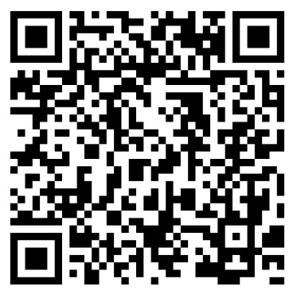

考勤-微助教签到
课堂名称：PIC-2026S
课堂编号：QY245
如未成功收到系统通知，请点击公众号下方“学生” - “全部(A)” - “加入课堂” --- “输入课堂编号”手动加入课堂
华中科技大学计算机学院

Slide 10
课程教学内容及学时安排
课程教学内容分为18讲，每周4学时，课程共32课堂学时。
Lecture 1 Contracts 约定
Lecture 2 Ints 整数类型
Lecture 3 Arrays 数组
Lecture 4 Line Search 线性查找
Lecture 5 Sorting 排序
Lecture 6 Binary Search 二分查找
Lecture 7 Quicksort 快速排序
Lecture 8 Stacks & Queues 栈和队列
Lecture 9 Pointers 指针
华中科技大学计算机学院

Slide 11
课程教学内容及学时安排(续)
Lecture 10 Data Struct 数据结构
Lecture 11 Unbounded Arrays 无界数组
Lecture 12 Hash Tables 哈希表
Lecture 13 Hash Dictionaries 哈希字典
Lecture 14 Binary Search Trees 二分查找树
Lecture 15 AVL Trees AVL树
Lecture 16 Priority Queues 优先队列
Lecture 17 Restoring Invariants 恢复不变性
Lecture 18 Data Structures in C C数据结构
华中科技大学计算机学院

